Slide 1
Uczymy się poprzez eksperymenty i doświadczanie

Slide 2
Co tonie, a co pływa?

Slide 3
Dlaczego ogień gaśnie? Tematyka oświetlenie

Slide 4
Skąd się bierze deszcz? Realizacja programu „Gang Fajniaków w Przedszkolu”

Slide 5
Tęcza Realizacja programu „Gang Fajniaków w Przedszkolu”

Slide 6
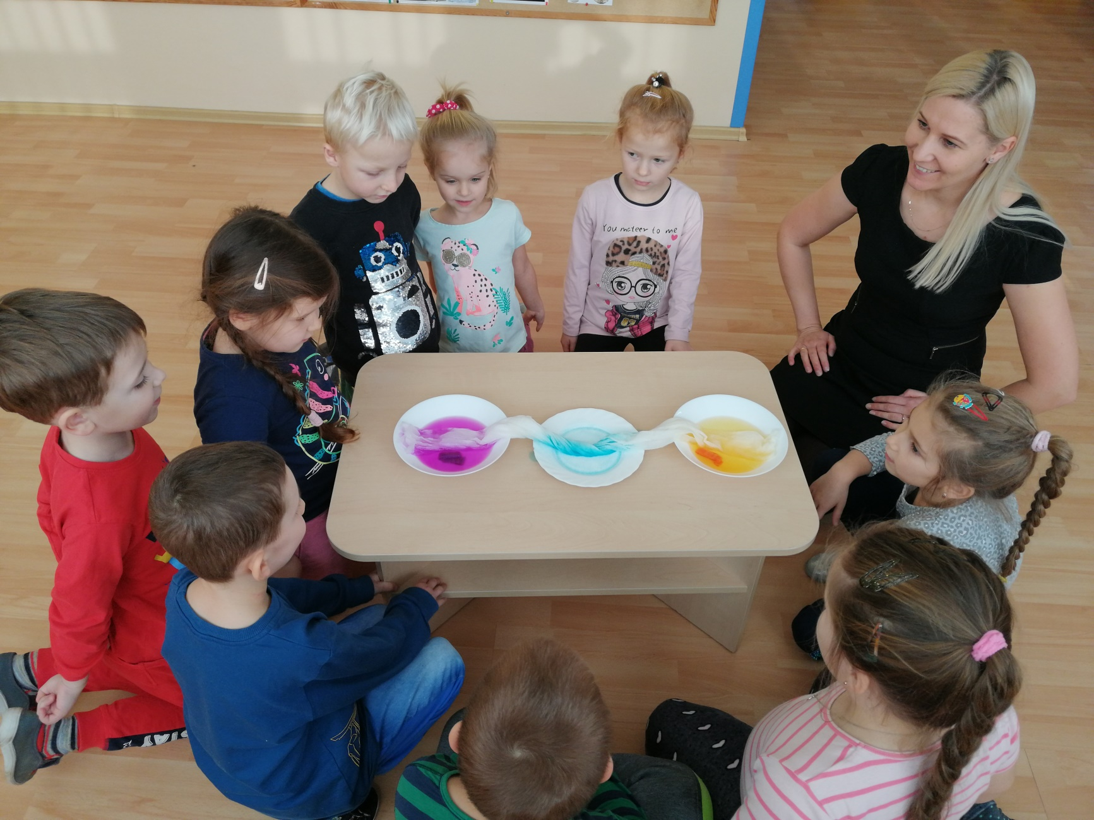

Slide 7
Jak działa powietrze? Realizacja programu „Gang Fajniaków w Przedszkolu”

Slide 8
Sól i węgiel Realizacja tematyki kopalni węgla i soli

Slide 9
Sól i węgiel Realizacja tematyki kopalni węgla i soli

Slide 10
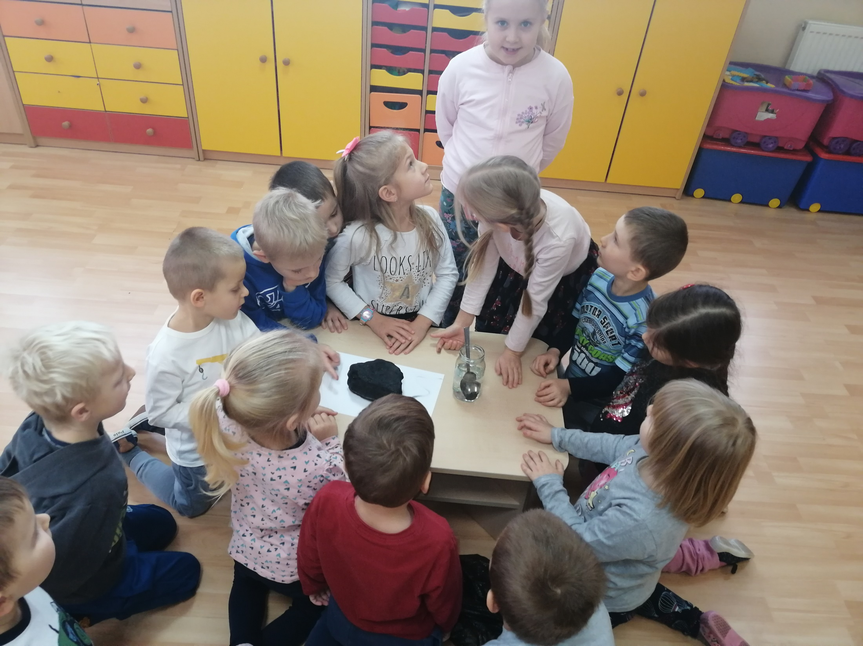

Slide 11
Śnieg pod lupą Porównaliśmy lód i śnieg za pomocą lupy

Slide 12
Śnieg pod lupą

Slide 13
Śnieg pod lupą

Slide 14
Śnieg pod lupą Sprawdziliśmy czy śnieg jest czysty

Slide 15
Śnieg pod lupą Sprawdziliśmy czy śnieg jest czysty

Slide 16
Pracujemy z różnorodnym materiałem

